Slide 1
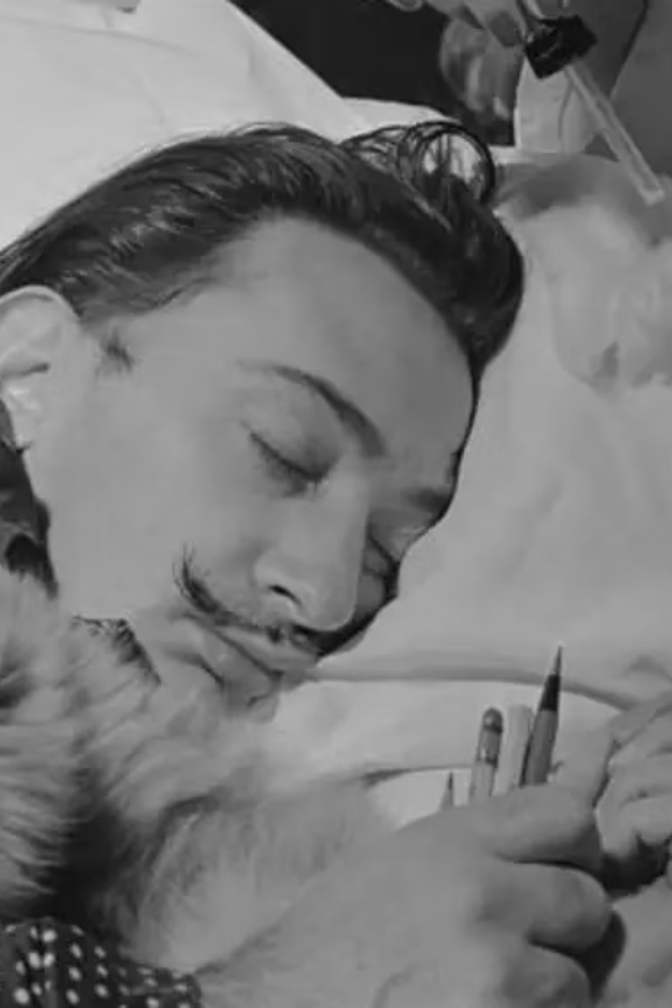

FeatherMind
Biofeedback temps réel · Inspiré de la sieste hypnagogique de Dalí
ENSIM · 4A · TECH & FACTEURS HUMAINS
Rédigé par: Warren Betchem, Nana Talom Franck, Joel Tchinda Tapa
Encadrant: Emmanuel Blanchard
Notes:
1

Slide 2
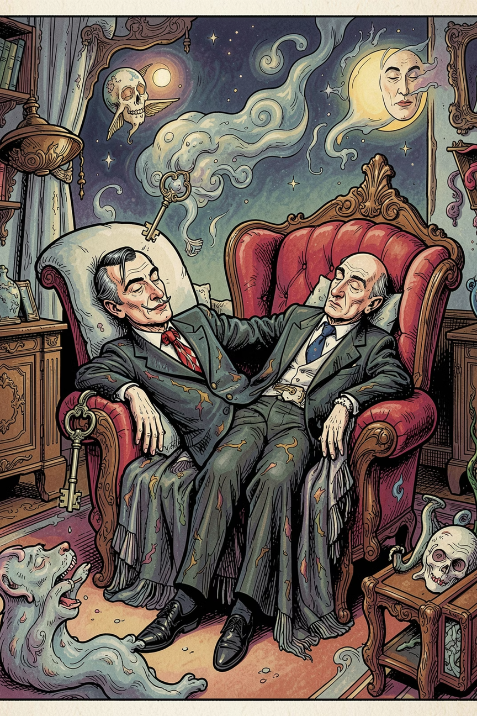
L'Inspiration de Dalí
Dalí s'assoupissait avec une clé à la main - sa chute le réveillait à l'état hypnagogique, seuil propice à la créativité.
Veille → Hypnagogique
Zone de récupération cognitive optimale
Alarme au seuil critique
Éviter l'endormissement complet
Notes:
2

Slide 3
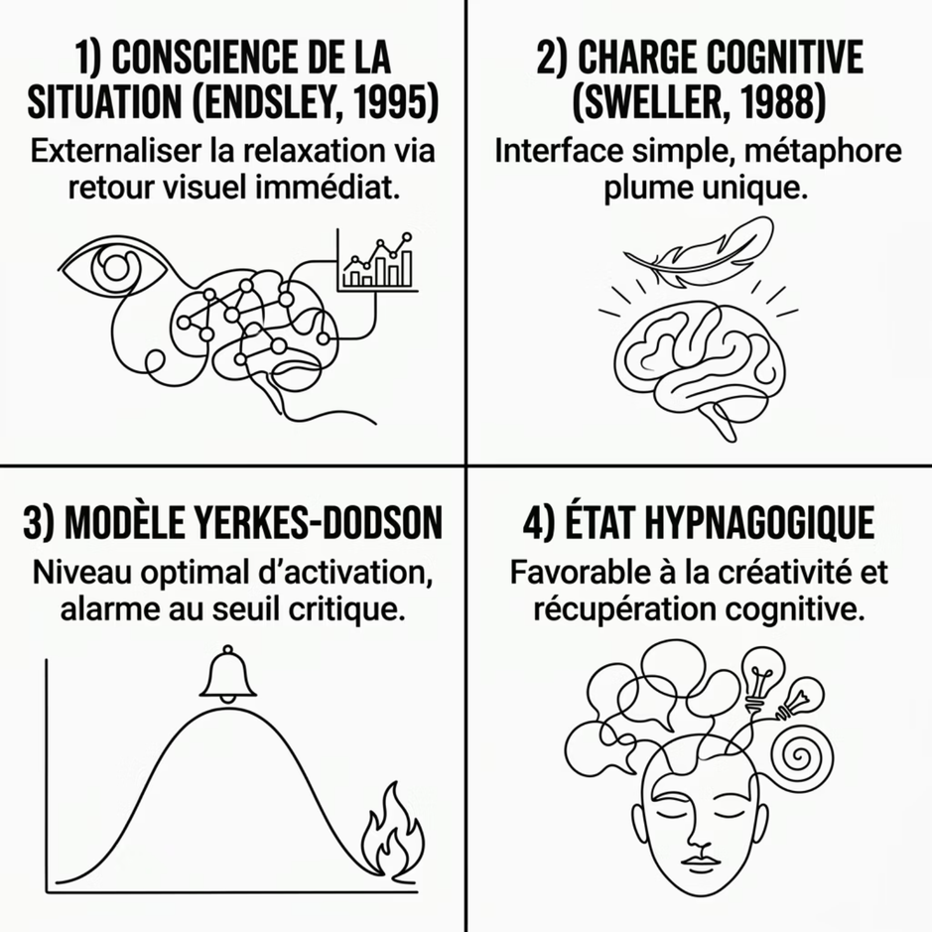

Ancrage Théorique
Quatre piliers théoriques
Conscience de la situation (Endsley)
Charge cognitive (Sweller)
Modèle Yerkes-Dodson
État hypnagogique
Notes:
3

Slide 4
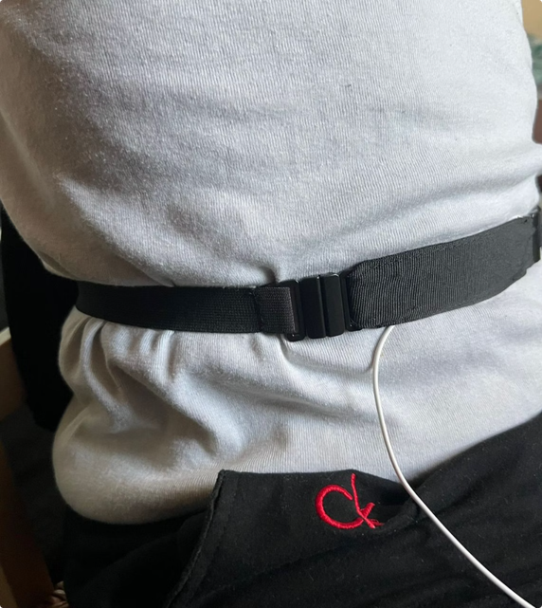
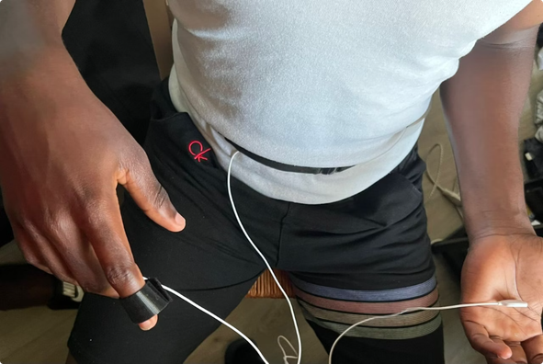
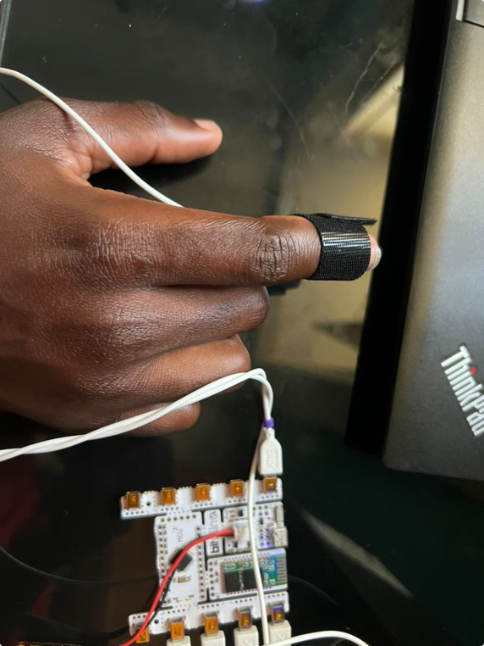
Matériel : BITalino
ACC — Ports A1–A3
Accéléromètre 3 axes - mouvement
PZT — Port A5
Ceinture respiratoire - signal principal
PPG — Port A4
Photo pléthysmographie - rythme cardiaque
Bluetooth · 100 Hz
Notes:
4

Slide 5
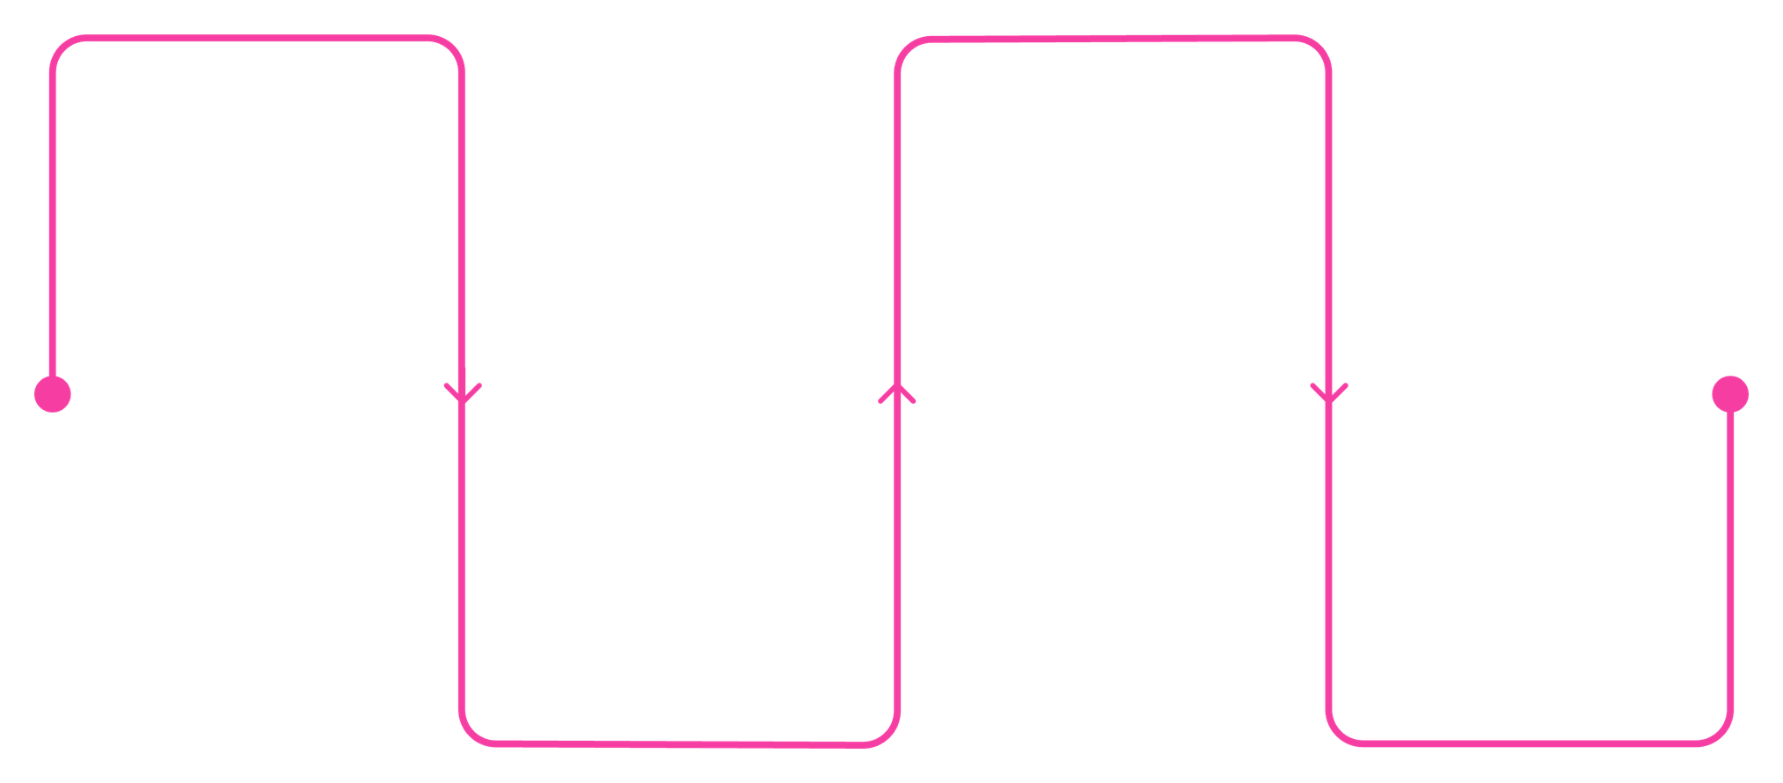
Architecture Logicielle
Acquisition
Calcul score
Capteurs PZT/PPG/ACC, Bluetooth, CSV
BPM, stabilité et pondérations
Interface
Traitement
Tkinter: plume animée, courbes, alarmes
NumPy, filtrage et détection de bpm
Quatre modules Python : acquisition.py · processing.py · biofeedback.py · app.py
Notes:
5

Slide 6


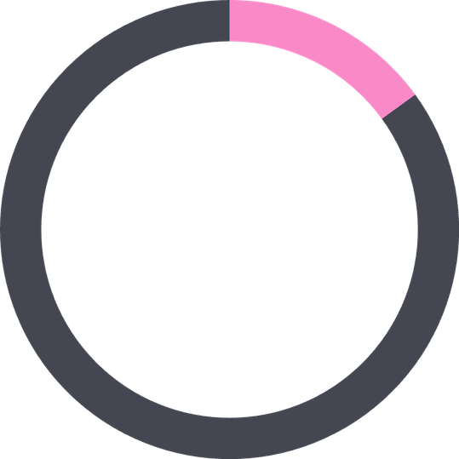

Score de Relaxation Composite
50%
35%
15%
Respiratoire
Mobilité
Cardiaque
Taux, régularité, amplitude PZT
Inverse du mouvement RMS (ACC)
Qualité PPG, cohérence bpm
Lissage exponentiel : score(t) = 0,92 × score(t-1) + 0,08 × cible(t) · Alarme réveil à 0,82
Notes:
6

Slide 7
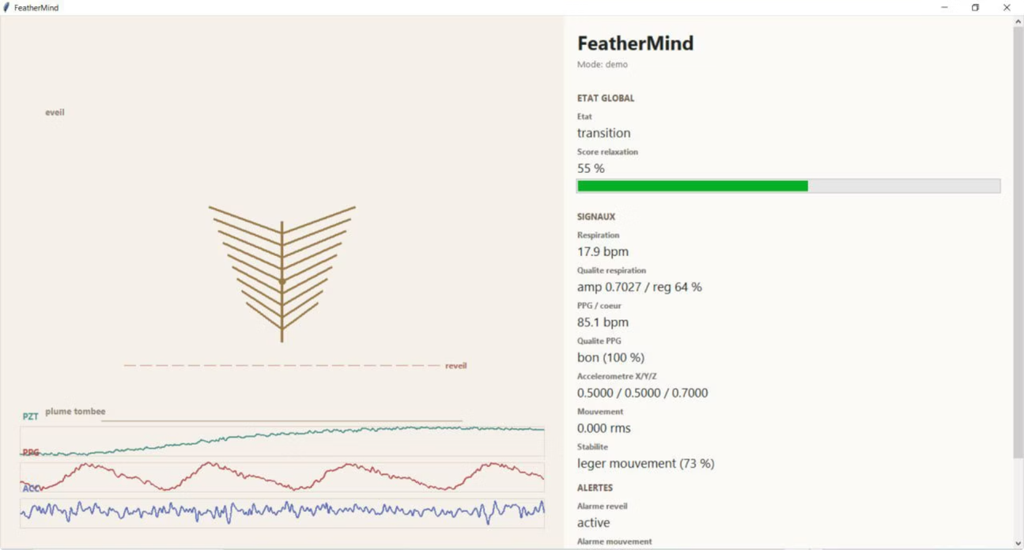
Interface Utilisateur
🪶 Plume animée
📈 Courbes temps réel
🔔 Deux alarmes
Descend à mesure que la relaxation progresse
PZT · PPG · ACC affichés simultanément
880 Hz (seuil score) · 1320 Hz (mouvement brusque)
Notes:
7

Slide 8


Équipe & Développement
01
Warren Betchem
Interface Tkinter, animation plume, intégration PLUX
02
Nana Talom Franck
API PLUX, Bluetooth, lecture temps réel
03
Joel Tchinda Tapa
Traitement du signal, scripts check_plux.py & record_raw.py
4 semaines · ~20 h/étudiant · Concept & calibration collectifs
Notes:
8

Slide 9





Tests & Validation
PZT
PPG
6–18 rpm détectés ✓
~60 bpm au repos
ACC
Mode Démo
Alarme déclenchée immédiatement
Scénario 80 s sans capteurs
PPG sensible au placement du doigt · Bluetooth parfois instable · Pas de valeur médicale
Notes:
9

Slide 10

Conclusion & Perspectives
✅ Réussi
Biofeedback fonctionnel, algorithme transparent, métaphore intuitive
⚙️ Améliorations
Calibration auto, qualité PZT, persistance du score, sessions longitudinales
Notes:
10

